Slide 1




Noções básicas do
<Desenvolvimento Web>

Slide 2


Uma breve história das Páginas Web
01.
Como e quando surgiram?

Slide 3

O nascimento da Web
A Internet como a conhecemos foi diretamente impactada por Timothy John Berners-Lee, um físico britânico, cientista da computação e professor do MIT. Ele é o criador da World Wide Web, tendo feito a primeira proposta para sua criação em 12 de março de 1989.

Slide 4
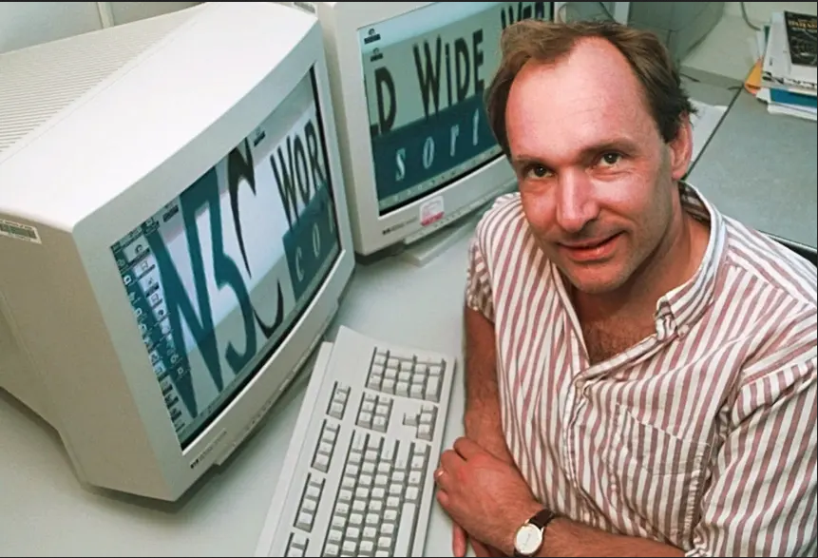
A base de tudo da Web
Na década de 1990, Berners-Lee propôs a criação de algumas tecnologias que foram essenciais para a construção da web como a conhecemos. Sendo elas o HTML, o HTTP e a URI.

Slide 5
H
T
M
L
HyperText
Markup
Language
Tim Berners-Lee criou o HTML como uma linguagem de marcação para documentos web interativos. Padronizado pelo RFC 1866 em 1993, o HTML facilitou a criação de conteúdo navegável na web. Suas revisões subsequentes introduziram melhorias e recursos adicionais, impulsionando o sucesso da World Wide Web.

Slide 6
H
T
T
P
HyperText
Transfer
Protocol
O HTTP é um protocolo para transferir dados na web. Clientes solicitam recursos, como páginas da web, de servidores. Flexível e simples, suporta diversos tipos de dados. Funciona no modelo cliente-servidor. Evoluiu para melhorar desempenho e segurança, com versões como HTTP/1.1 e HTTP/2.

Slide 7
U
R
I
Uniform
Resource
Identifier
A URI (ou Identificador Uniforme de Recursos) é uma string (uma sequência de caracteres) que se refere a um recurso, que pode apontar para um arquivo de imagem, um arquivo de texto ou outra página web. A mais comum é a URL, que identifica o recurso localizando-o na Web. URNs, em contraste, refere-se a um recurso pelo nome, em dado namespace.

Slide 8
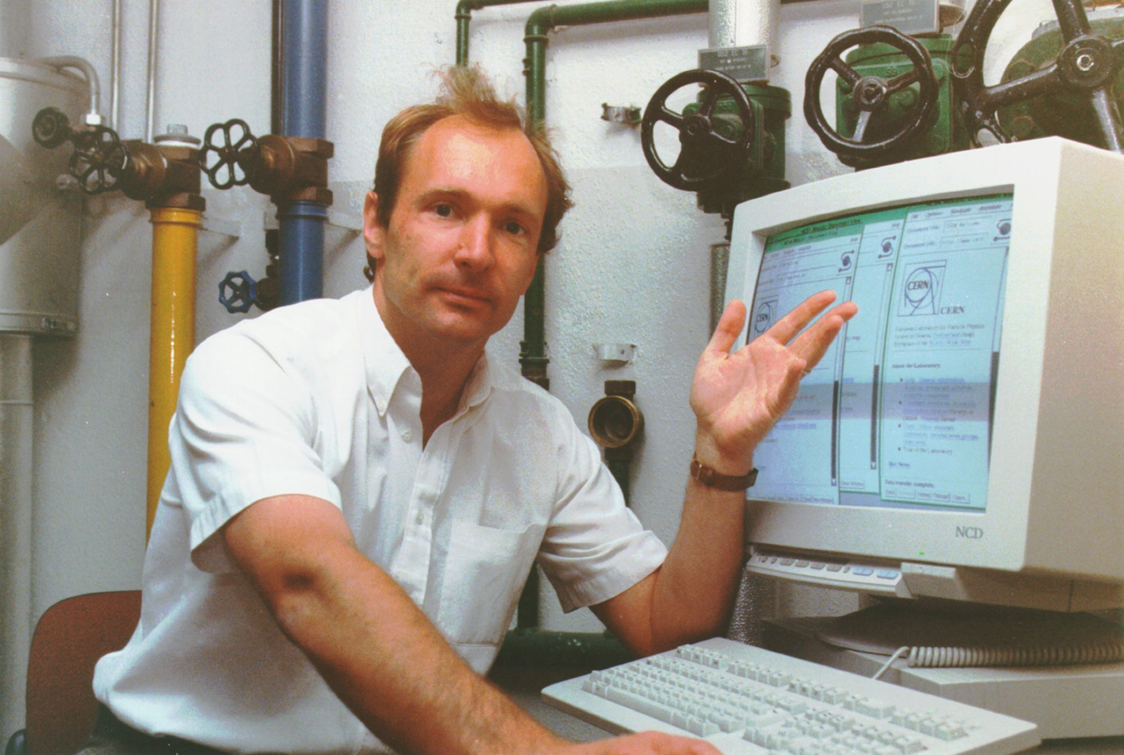
Berners-Lee continua…
E não para por aí! Tim Berners-Lee continuou a criar mais tecnologias como o primeiro navegador web, o primeiro servidor e o primeiro website!
Primeiro Navegador Web
Primeiro Servidor
Primeiro Website
Em 1990 Berners-Lee criou o primeiro navegador web chamado WorldWideWeb que mais tarde foi renomeado para Nexus para evitar a confusão entre o software (navegador) e a World Wide Web.
Não satisfeito, Berners-Lee também criou o primeiro servidor web, o CERN httpd (abreviação para HyperText Transfer Protocol daemon).
E para fechar com chave de ouro, Tim Berners-Lee fez o primeiro website, construído no CERN e foi posto online em 6 de agosto de 1991. “Info.cern.ch” foi o endereço do primeiro website e servidor web da história.

Slide 9
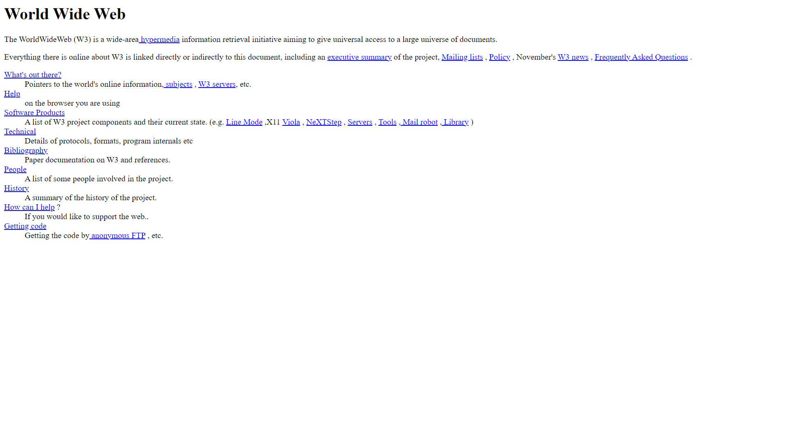
Cópia da primeira página da Web

Slide 10
Evolução da
Web
A Web como a conhecemos não é da mesma forma que antes, ela sofreu atualizações e mudanças significativas na forma de como a consumimos e os recursos oferecidos por ela.
Para dividir esses períodos de grandes mudanças na Web temos os termos Web 1.0, Web 2.0 e Web 3.0.

Slide 11
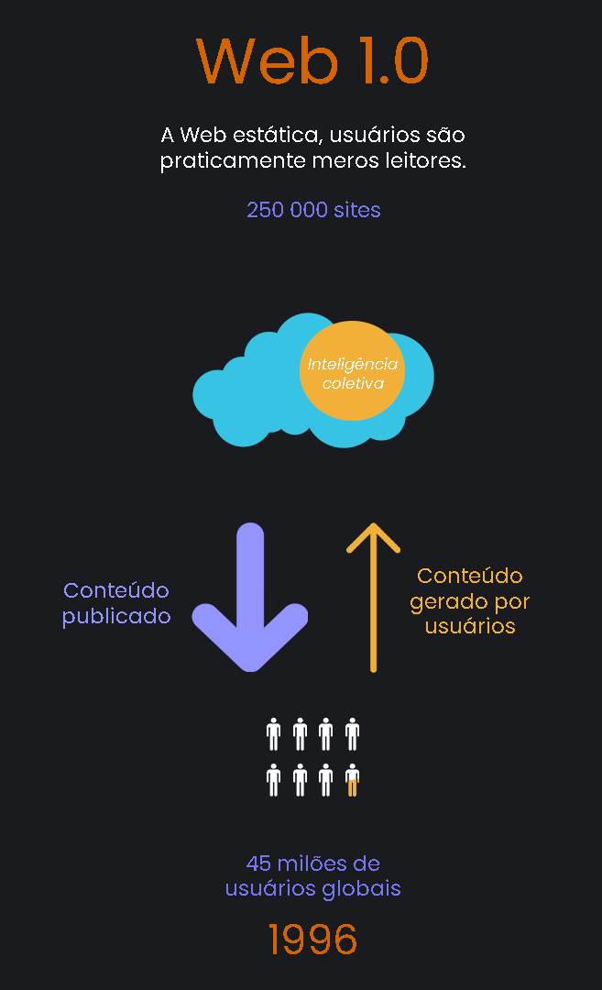
Web 1.0
A Web 1.0 é a primeira fase da internet. Ela é caracterizada por sites estáticos, que oferecem informações aos usuários, mas não permitem a interação ou colaboração. Em resumo, os usuários eram meros espectadores, sem a capacidade de contribuir com conteúdo.
A tecnologia predominante era o HTML, e os sites projetados para visualização em computadores desktop. O principal objetivo dos sites da Web 1.0 era fornecer informações.

Slide 12
Site da Microsoft na Web 1.0

Slide 13
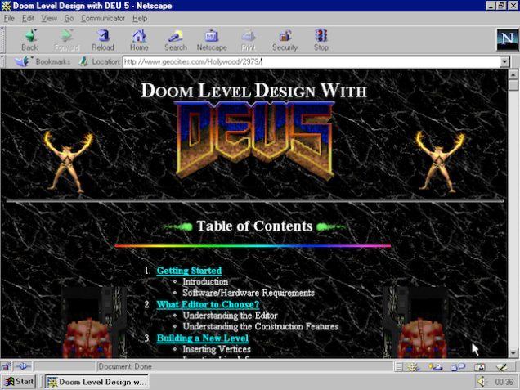

Slide 14

Web 2.0
A Web 2.0 é a segunda fase da internet. Ela é caracterizada por uma maior interatividade e colaboração entre os usuários. Os sites se tornaram mais dinâmicos e interativos, permitindo aos
usuários contribuir com conteúdo e interagir com outros usuários. As redes sociais e os sites de compartilhamento de conteúdo se tornaram populares. A tecnologia predominante na Web 2.0 é o JavaScript, que permite a criação de sites dinâmicos. Os sites da Web 2.0 são projetados para serem acessados em dispositivos móveis e desktop.

Slide 15
No início do ano 2000, a internet ganhou recursos importantes, isso permitiu que os usuários não ficassem limitados a apenas visualizar informações, mas pudessem também interagir com as informações, postando comentários ou criando conteúdo dentro de comunidades.
Nesse período, surgiram plataformas de blogs, como o Blogger, comprado pelo Google em 2003, mesmo ano em que o WordPress nasceu.

Slide 16
Web 3.0
A Web 3.0 é a Web marcada pela descentralização pois, diferentemente da computação em nuvem tradicional da Web 2.0 ela não é necessariamente feita pelas empresas, contando também com a colaboração dos usuários.
Se isso te fez lembrar de blockchains, saiba que é sobre isso mesmo. Para ficar de melhor entendimento temos alguns exemplos:

Slide 17

Torrent
A tecnologia Torrent exemplifica a descentralização da Web 3.0, permitindo que usuários compartilhem e distribuam arquivos diretamente entre si, em vez de depender de servidores centralizados. Isso ilustra a colaboração entre os usuários para compartilhar recursos digitais de forma eficiente e descentralizada, refletindo os princípios fundamentais da Web 3.0.

Slide 18

Bitcoin
A tecnologia Bitcoin é outra manifestação da descentralização na Web 3.0. Ela introduziu a ideia de uma moeda digital descentralizada, baseada em uma rede peer-to-peer (P2P) e operando sem a necessidade de uma autoridade central, como um banco central. Ao contrário das moedas fiduciárias tradicionais, onde as transações são processadas e verificadas por intermediários centralizados, como bancos, o Bitcoin utiliza um livro-razão distribuído chamado blockchain.

Slide 19

Questões
Antes de prosseguirmos:
ALGUMA DÚVIDA?
TEM ALGO A ACRESCENTAR OU CORRIGIR?

Slide 20

A
Elon Musk
1 - Quem foi o criador da World Wide Web?
B
Bjarne Stroustrup
C
Timothy John Berners-Lee
D
Mark Zuckerberg

Slide 21
A
Elon Musk
1 - Quem foi o criador da World Wide Web?
B
Bjarne Stroustrup
C
Timothy John Berners-Lee
D
Mark Zuckerberg

Slide 22
A
HTTP, URI e HTML
2 - Além de criar a World Wide Web ele também criou algumas tecnologias. Quais são?
B
HTML, CSS e JavaScript
C
HTTP, CSS e HTML
D
TCP/IP, HTTP e HTML

Slide 23
A
HTTP, URI e HTML
2 - Além de criar a World Wide Web ele também criou algumas tecnologias. Quais são?
B
HTML, CSS e JavaScript
C
HTTP, CSS e HTML
D
TCP/IP, HTTP e HTML

Slide 24
A
Dinamicidade de páginas
3 - No que a Web 3.0 se destaca?
B
Centralização de recursos computacionais
C
Descentralização de recursos computacionais
D
Maior interatividade para o usuário

Slide 25
A
Dinamicidade de páginas
3 - No que a Web 3.0 se destaca?
B
Centralização de recursos computacionais
C
Descentralização de recursos computacionais
D
Maior interatividade para o usuário

Slide 26
Frontend, Backend e FullStack
02.
Afinal, qual a diferença entre eles?

Slide 27

Frontend
Também conhecido como Client-side (ou lado do cliente) o Frontend é a parte de uma aplicação web que é executada no navegador, é a parte que a interface do usuário é definida. No Frontend podemos fazer coisas como criar elementos para representar e expor funcionalidades de nosso servidor Backend.

Slide 28
Tríade do desenvolvimento Web:
HTML, CSS & JavaScript
No atual Frontend temos 3 linguagens para desenvolver páginas web. Utilizamos elas para definir estrutura, aparência e funcionalidade. Vamos começar a entrar em detalhes pelo HTML

Slide 29

O que é o HTML?
O HTML (ou HyperText Markup Language) é uma linguagem de marcação, pense nela como sendo o esqueleto da página, é ela que estrutura todo o conteúdo presente. O HTML é composto por tags que são marcações que determinam o tipo do conteúdo a ser exibido no navegador web do usuário.

Slide 30

Porque os termos “marcação” e “tags”?
O HTML usa "Marcação" para anotar texto, imagem, vídeos e outros conteúdos para exibição em um navegador da Web.
Um elemento HTML é separado de outro texto em um documento por "tags", que consistem no nome do elemento entre "<" e ">". O nome de um elemento dentro de uma tag é insensível a maiúsculas e minúsculas. Isto é, pode ser escrito em maiúsculas, minúsculas ou um mistura. Por exemplo, a tag <title> pode ser escrita como <Title>, <TITLE> ou de qualquer outra forma.

Slide 31
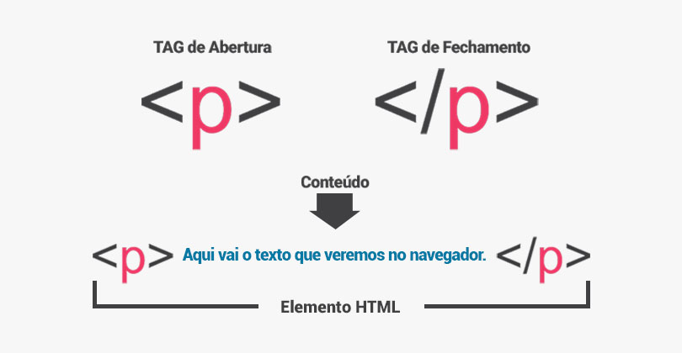
Estrutura de uma tag de parágrafo

Slide 32
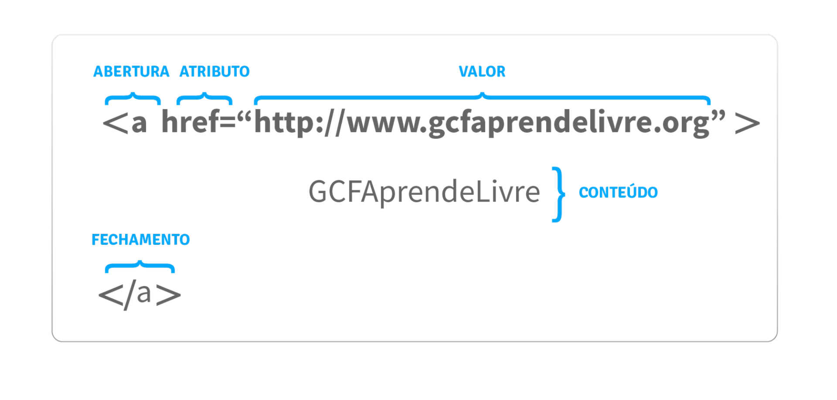
Estrutura de uma tag de link

Slide 33
Olá Mundo! 🌎
Para melhor entendimento preparei um pequeno arquivo de HTML de exemplo, e irei explicar para vocês toda a estrutura do documento.

Slide 34
Tem algo mais real? 🤔
Sim! Para ficar algo mais real resolvi preparar um projetinho um pouco mais estruturado e com textos, links, imagens, vídeos e muitas outras coisas.

Slide 35

O que é a CSS?
Já a CSS (ou Cascading Style Sheets) é uma linguagem de estilização, pense nela como sendo o que dá uma camada bonita ao esqueleto, como pele, olhos, cabelo e etc. Ela é utilizada para dar características de cor, tamanho, posição, animação e outras coisas para os elementos HTML.

Slide 36
Que tal um pouco de estilo?! 🎨🖌️
É pra já! Vamos ver um pequeno exemplo utilizando nosso pequeno arquivo HTML de “Olá Mundo”.

Slide 37
Estilizando nosso site! 👨‍💻
Agora que entenderam a proposta da CSS vamos aplicar ela ao nosso exemplo de site :D

Slide 38

O que é o JavaScript?
Agora sim, aqui temos uma linguagem de programação, o JavaScript é o que dá interatividade na página, pode manipular tanto os elementos HTML quanto os estilos de uma página. Você pode pensar nele como se fosse o cérebro ou inteligência de uma página.

Slide 39
Funcionalidade e Interatividade 🛠️
Para melhor entendimento preparei um pequeno arquivo de HTML de exemplo, e irei explicar para vocês toda a estrutura do documento.

Slide 40
Um pouco de interatividade 🔧
Já que já temos a nossa estrutura de documento e estilos definidos é a hora de conhecer um pouco do poder do JavaScript!

Slide 41
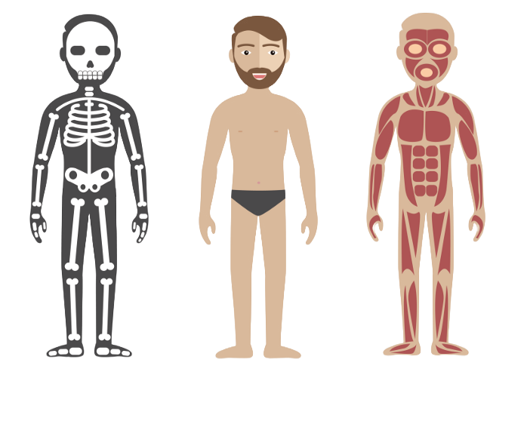



HTML, CSS & Javascript
HTML
CSS
JavaScript

Slide 42

Backend
Já o Backend também conhecido como Server-side (ou lado do servidor) é a parte que fica por baixo dos panos, é uma divisão da aplicação web que é inacessível diretamente para o usuário, é onde fica toda a parte de lógica do negócio, conexão para ler, escrever, alterar e apagar informações em banco de dados, lógica de sistema de pagamentos, login, registro de usuário e afins.
É aqui também onde ficam as Web
APIs que são responsáveis por intermediar a comunicação entre cliente-servidor.

Slide 43







Linguagens de programação
Diferentemente do Frontend onde podemos utilizar apenas o JavaScript de forma nativa como linguagem de programação, no Backend podemos
utilizar qualquer linguagem de programação que tenha a capacidade de lidar com requisições HTTP de forma decente, dentre elas podemos listar algumas:
JavaScript com Node.js
PHP

Slide 44
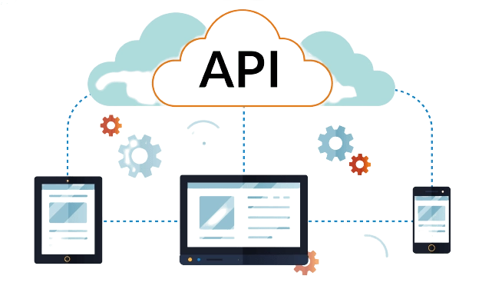
Web API
Uma Web API é uma interface de programação de aplicação para um servidor. É utilizada para intermediar operações como recuperar, escrever e excluir dados específicos em um banco de dados ou fazer processamento de mídias em caso de um serviço de compressão de imagens.
É uma forma de expor funcionalidades por meio de rotas HTTP, servindo como parte de um ecossistema de uma aplicação ou como um SaaS (Software as a Service).

Slide 45
Olá Mundo! 🌎
Para ilustrar melhor preparei um pequeno projeto de um “Olá Mundo” sobre Web API, irei explicar todo o código e o comportamento dele.

Slide 46
Recebendo dados do Frontend ✉️📬
Que tal agora ter uma pequena API que recebe dados da página de contato daquele nosso site de exemplo?!

Slide 47
Questões
Antes de prosseguirmos:
VOCÊ ESTÁ COM DÚVIDA?
QUER FALAR ALGUMA COISA OU ME CORRIGIR?

Slide 48
A
Estilização, marcação e programação
1 - O HTML, CSS e o JavaScript são respectivamente linguagens de:
B
Marcação, estilização e notação de objetos
C
Marcação, estilização e programação
D
Programação, estilização e marcação

Slide 49
A
Estilização, marcação e programação
1 - O HTML, CSS e o JavaScript são respectivamente linguagens de:
B
Marcação, estilização e notação de objetos
C
Marcação, estilização e programação
D
Programação, estilização e marcação

Slide 50
A
HTML
2 - Se quisermos executar alguma ação quando um botão for clicado qual linguagem devemos utilizar?
B
CSS
C
JavaScript
D
PHP

Slide 51
A
HTML
2 - Se quisermos executar alguma ação quando um botão for clicado qual linguagem devemos utilizar?
B
CSS
C
JavaScript
D
PHP

Slide 52
A
Frontend
3 - Qual a divisão da aplicação web que é responsável pelo registro de usuários no banco de dados?
B
FullStack
C
Machine Learning
D
Backend

Slide 53
A
Frontend
3 - Qual a divisão da aplicação web que é responsável pelo registro de usuários no banco de dados?
B
FullStack
C
Machine Learning
D
Backend

Slide 54

Hospedagem e Domínios
03.
O quê são?

Slide 55

Hospedagem
Agora que você já construiu sua aplicação web é a hora de colocá-la no ar para que outras pessoas também possam acessá-la. Para isso precisaremos de um serviço de hospedagem para que execute nosso Backend e/ou sirva nossos arquivos estáticos do Frontend.
Existem diversos tipos de hospedagem disponíveis, cada um com suas vantagens e desvantagens. A escolha do tipo ideal dependerá do contexto
e necessidade do seu projeto.

Slide 56
Tipos de Hospedagem
Hospedagem compartilhada
Servidor virtual privado (VPS)
Uma Hospedagem Compartilhada é ideal para projetos pequenos e iniciantes. Você divide um servidor com outros usuários, o que torna o serviço mais barato. No entanto, o desempenho pode ser impactado pelo uso dos outros usuários.
Uma VPS oferece mais recursos e controle do que a hospedagem compartilhada. Você terá um servidor virtual dedicado, mas ainda estará compartilhando o hardware físico com outros usuários.

Slide 57
Servidor dedicado
Cloud hosting
Um Servidor Dedicado é ideal para projetos grandes e que exigem alto desempenho. Você terá um servidor físico inteiro à sua disposição, o que garante mais recursos e controle.
Um Cloud Hosting oferece escalabilidade e flexibilidade. Você pode aumentar ou diminuir os recursos do seu servidor de acordo com a demanda.

Slide 58
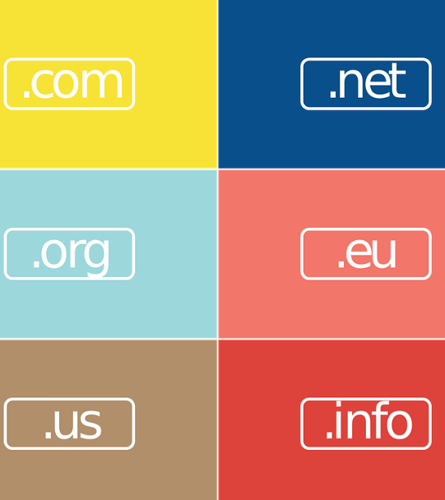
Domínio
Com sua aplicação online, você precisa de um endereço (um domínio) pelo qual as pessoas possam encontrá-la. Se você optou por hospedar seu site em um serviço como a Netlify, por exemplo, você provavelmente recebeu um subdomínio personalizado gratuitamente. Este subdomínio é uma extensão do domínio principal do serviço de hospedagem.

Slide 59

Os domínios têm uma estrutura específica, como NOME.EXTENSÃO.CÓDIGO_DO_PAÍS. Por exemplo, se sua aplicação está hospedada na Netlify, seu subdomínio personalizado poderia ser algo como nome-do-site.netlify.app, onde "netlify.app" é o domínio da Netlify. Outro exemplo disso é o Google, onde o domínio principal dele para o Brasil é google.com.br, onde “google” é o nome de domínio, “com” é a extensão e “br” é o código do país.
.com
Também existem casos específicos onde domínios têm apenas NOME.CÓDIGO_DO_PAÍS. Um exemplo disso é o Registro.br que é um site de registro de domínios onde o endereço dele é apenas “registro.br”. Também existem plataformas que optam por utilizar isso sem mesmo residir nesse país, temos por exemplo o VSCO que o endereço dele é “vsco.co” onde “co” é o código de país da Colômbia e alguns canais de televisão que usam o “.tv” que na verdade é o código de país do Tuvalu.

Slide 60
Questões
Antes de prosseguirmos:
TÁ COM DÚVIDA, GURI?
TÁ QUERENDO FALAR ALGUMA COISA OU FAZER UMA CORREÇÃO?

Slide 61
A
Um domínio
1 - Se eu tenho uma Web API e quero expor ela na internet, do que eu precisarei?
B
Uma conta no Google
C
Uma hospedagem
D
Um certificado SSL

Slide 62
A
Um domínio
1 - Se eu tenho uma Web API e quero expor ela na internet, do que eu precisarei?
B
Uma conta no Google
C
Uma hospedagem
D
Um certificado SSL

Slide 63
A
Um novo serviço de hospedagem
2 - Caso eu não goste do endereço que eu recebi de uma plataforma de hospedagem e eu queria um totalmente personalizado, eu devo comprar o quê?
B
Um domínio
C
Um certificado SSL
D
Um serviço de CDN

Slide 64
A
Um novo serviço de hospedagem
2 - Caso eu não goste do endereço que eu recebi de uma plataforma de hospedagem e eu queria um totalmente personalizado, eu devo comprar o quê?
B
Um domínio
C
Um certificado SSL
D
Um serviço de CDN

Slide 65
A
Domínio, extensão, subdomínio e código de país
3 - No endereço “www.tabnews.com.br”, qual é a identificação correta de cada parte dele?
B
Subdomínio, domínio, código de país e extensão
C
Subdomínio, domínio, extensão e código de país
D
Domínio, subdomínio, extensão e código de país

Slide 66
A
Domínio, extensão, subdomínio e código de país
3 - No endereço “www.tabnews.com.br”, qual é a identificação correta de cada parte dele?
B
Subdomínio, domínio, código de país e extensão
C
Subdomínio, domínio, extensão e código de país
D
Domínio, subdomínio, extensão e código de país

Slide 67
Alguma dúvida persiste?!
É como meu professor disse um dia “Não existe pergunta besta, existe o besta que não pergunta”. Vamos, essa é sua última oportunidade de tirá-la hoje!

Slide 68
Obrigado pela atenção!
Agradecimentos a Equipe Técnica por revisar os conteúdos e ajudar no geral.
Agradecimentos também ao meu amigo Rafael Fonseca por me aconselhar sobre o conteúdo.
Bons estudos e uma excelente noite! :D

Slide 69
Recursos
Referências no material do roteiro.
Exemplos de código no repositório do GitHub.
Slides editados no Google Slides.
Imagens do Google Images e por autoria própria.
Template da apresentação do SlidesGo.

Slide 70
</Desenvolvimento Web>

